Slide 1
GSTOS コマンド計画検証ソフトウェアの開発
西村佳代子、松崎恵一、宮野喜和、
宮澤秀幸、福田盛介、山田隆弘、馬場肇
（ISAS/JAXA）

Slide 2
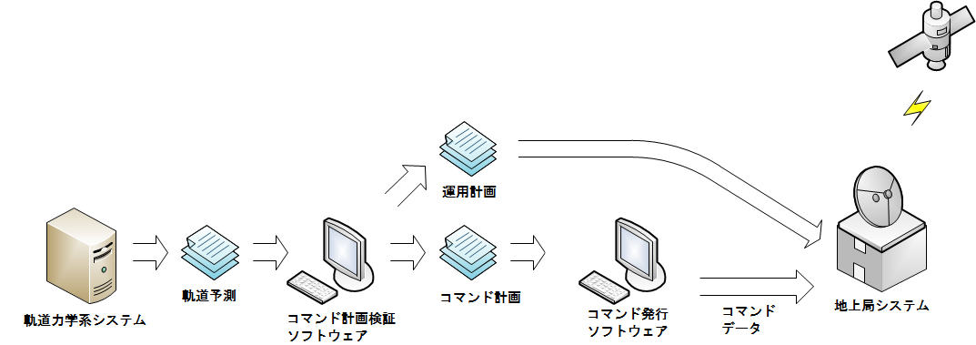
1.GSTOSコマンド計画検証ソフトウェア
◇GSTOS
(Generic Spacecraft Test and Operations Software)とは・・・
人工衛星の試験と運用に使用される汎用のソフトウェア構想。
従来の衛星試験・運用システムを改善。
具現化するためのプロジェクト→SIB2/GSTOS-1プロジェクト
◇コマンド計画検証ソフトウェア
衛星運用の計画、衛星の制御コマンド計画を作成・検証するための
ソフトウェア

Slide 3
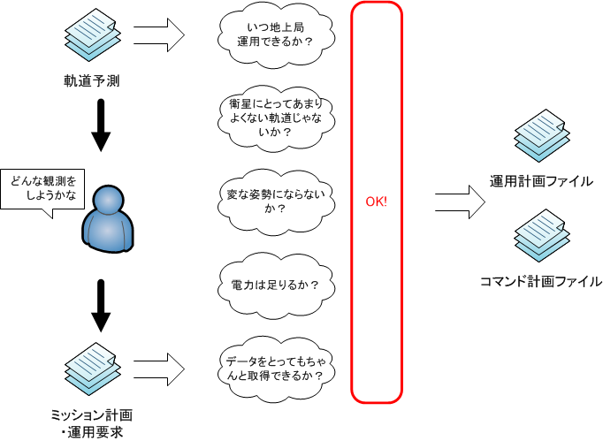
1.1 計画検証
・運用要求の妥当性を確認
・地上局運用を行う時間を決める
・衛星の制御内容を記述したコマンド計画ファイルを出力

Slide 4
1.2 SIB2/GSTOS-1プロジェクトにおける開発目標
従来の衛星試験・運用システムにおけるコマンド計画作成・検証ツールは一部共通のツールとその他衛星毎の検証ツールで構成されている。
従来の衛星試験・運用システムの問題点 のひとつ
検証ツールは、衛星の打上前後に、若手研究者が作成し、科学的な生産性を落とすと共に、リスク要因となっていることが多い
SIB2/GSTOS-1プロジェクトの目標 のひとつ
計画検証系の汎用ツール化
以下、開発時の検討経緯と現状について説明する。

Slide 5
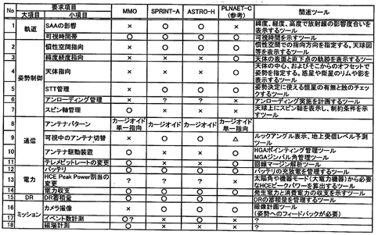
1.2.1 要件定義１：対象衛星ヒアリング
SIB2/GSTOS-1プロジェクトの対象衛星(MMO,SPRINT-A,ASTRO-H)に対してコマンド計画作成・検証ツールへの要求項目についてヒアリング
☆衛星サブシステム毎に要求を分類
☆要求の詳細項目については、共通な部分と衛星固有の部分がある

Slide 6
1.2.2 要件定義2：既存衛星ヒアリング
既存衛星に対して、使用しているコマンド計画作成・検証ツールについてヒアリング
(1)一部共通ツールを使用しているひので,あかり,すざくの場合
☆衛星サブシステム毎に要求を分類
☆共通ツール以外にも、各衛星で同じような機能をもつ
ツールをそれぞれ作成している
(2)独自の一つのソフトウェア(PCNAV)を使用しているあかつきの場合
☆機能構成はあかり、ひので、すざくと同じように記述可能

Slide 7
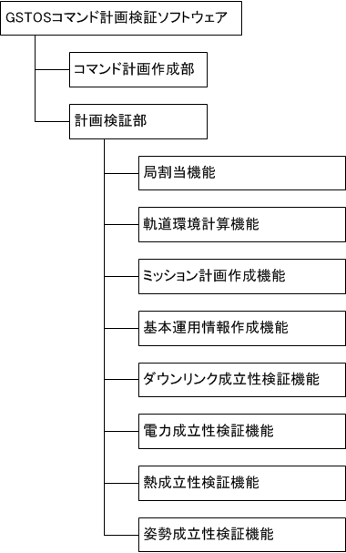
2. 仕様検討:機能構成
ヒアリングにて以下のことがわかった。
各機器・サブシステムの制御内容については各担当者から複数の運用要求ファイルが提出される。
検証する項目は各サブシステム毎に分類することができるが、検証に要求されるレベルが異なる場合がある。
項目毎に検証することで、フィードバックに要する時間を短縮することが可能。
⇒開発方針を以下のように設定。
☆従来の共通ツール部分をコマンド計
画作成部、それ以外の検証を行う機
能部分を計画検証部とする。
☆計画検証部は、それぞれ検証項目毎
のモジュール構成とし、使用する衛星
プロジェクトにおいて、取捨選択可能
とする。(→CUIとする。)

Slide 8
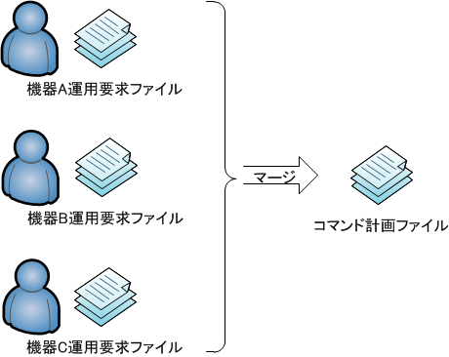
2.1 仕様検討:コマンド計画作成部
従来の共通ツール(ISACS-PLN)相当の機能部分
各サブシステム・機器担当から
提出される運用要求ファイルを
マージして、コマンド計画ファイル
の形式で出力する。
既存衛星へのヒアリングにて、ISACS-PLN相当部分の改善要望についても調査
→運用要求記述言語の再検討
(ORLG)
マージ方法の明確化

Slide 9
運用要求記述言語の特徴
イベント
(軌道上で発生する事象や制御内容に応じた出来事)
これらをあらかじめ
絶対時刻を使用せず定義
することにより、計画作成時
には、各イベントに対する
絶対時刻を与えることで、
決まりきったコマンドの
シーケンス等を毎回記述
する必要がなくなる。
コマンドシーケンス
(目的に応じたコマンドをシーケンスにしたもの)
実行時刻指定
(コマンドまたはコマンドシーケンスが実行される時刻をイベントまたは絶対時刻で指定)
イベント時刻
(あるイベントが発生する絶対時刻)

Slide 10
2.2 仕様検討:計画検証部
何を入力として検証を行うのか？
→衛星毎のコマンドに依存しないように、イベント時刻で検証
・・・イベントと消費電力、または蓄積データ量のひもづけ
軌道予測、姿勢要求、観測計画(運用要求)からイベント時刻を出力し、そのイベント時刻によって、運用要求の妥当性を検証する。
イベントに応じた実際のコマンド制御内容等については、すべてORLGで記述されるものとし、検証部では個々のコマンドについては出力しない。
⇒
まず、上記に基づいて、インタフェース仕様を決定。

Slide 11
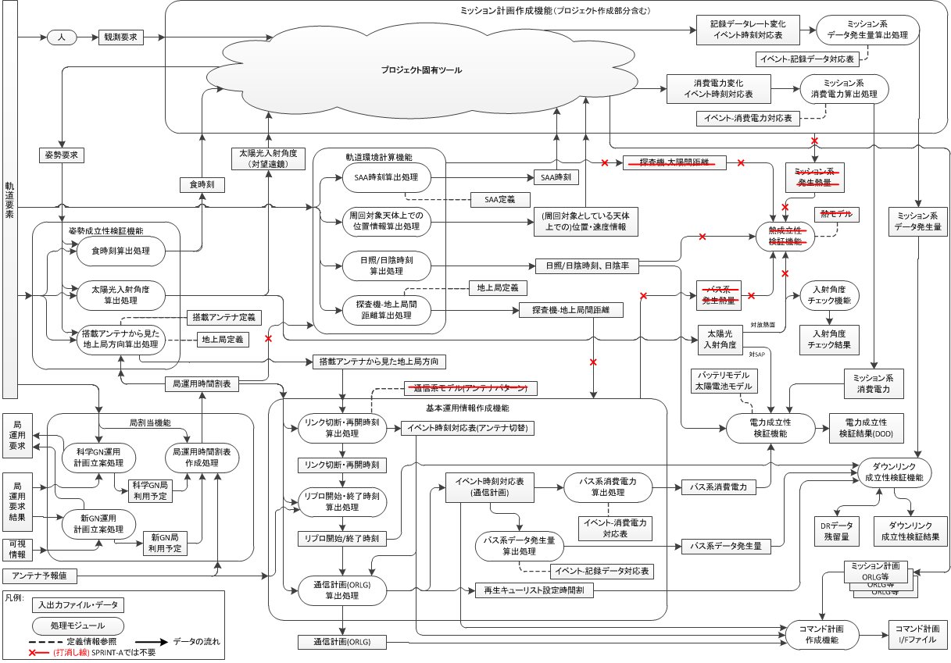
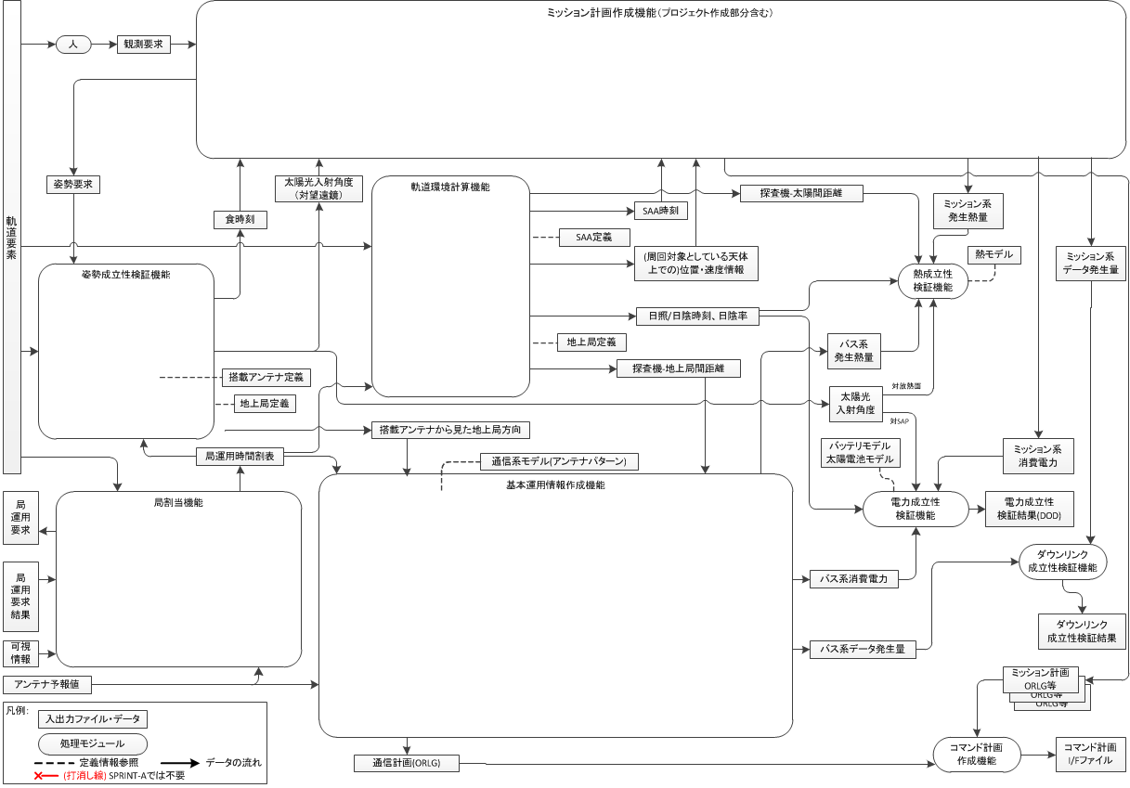
1.機能間インタフェースを検討
2.SPRINT-Aをベースとして、各サブ処理を実装

Slide 12
3.現在の使用状況
 | S | A | M | E | H
コマンド計画作成部 | ○ | ○ | ○ | ○ | ○
計画検証部ミッション計画作成機能 | ○ | △ | ※1 | ※2 | 衛星固有ツール
計画検証部ダウンリンク成立性検証機能 | ‐ |  | ※1 | ※2
計画検証部軌道環境計算機能 | ○ |  | △ | △
計画検証部電力成立性検証機能 | ‐ |  | ※1 | ※2
計画検証部熱成立性検証機能 | ‐ |  | ※1 | ※2
計画検証部姿勢成立性検証機能 | ○ |  | ‐ | △
計画検証部基本運用情報作成機能 | ○ |  | ○ | △
計画検証部局割当機能 | ○ |  | ○ | ○
S:SPRINT-A
A:ASTRO-H
M:MMO
E:ERG
H:HAYABUSA2
○：使用中または使用予定
△：検討中 －：未使用
※1:MMOプロジェクト開発のシミュレータを使用
※2:※1のシミュレータも含めて検討中

Slide 13
4.まとめ
計画検証系ツールの汎用化を目標として、GSTOSコマンド計画検証ソフトウェアの開発を行った。
汎用性の高い従来の共通ツール部分と、それ以外の検証ツール部分を大きくわけることで、コマンド計画作成部は汎用的なツールとして整備。計画検証部については、各検証項目毎のモジュール構成とすることで、プロジェクトの要求に応じて取捨選択できるようにした。
当初の想定通り、衛星プロジェクトに応じて検証したい項目と対応するモジュールを比較検討し取捨選択することにより、各プロジェクトの計画検証ツールの開発規模・人的負担を抑えることができる見込み。
現在、ASTRO-H、ERGにおいて、どのモジュールを使用するか、あるいは機能追加等必要か検討中。

